Slide 1
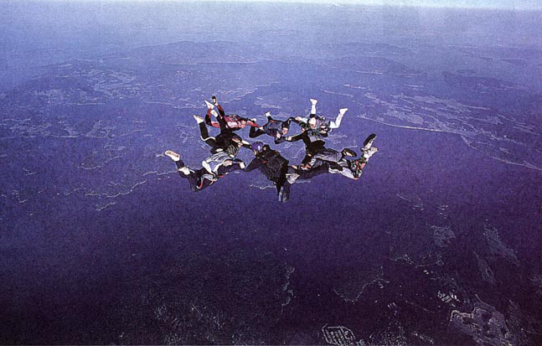
§3 相互作用
3.3 摩擦力 (Friction)

Slide 2

摩擦力 (friction)
***
1) 定义：两物体接触，当发生相对运动（趋势）时，接触面上产生阻碍相对运动（趋势）的力
2) 分类：
静摩擦力
(static friction)
摩擦力
滑动摩擦力
(friction)
(sliding friction)
动摩擦力
(kinetic friction)
滚动摩擦力
(rolling friction)

Slide 3
1. 静摩擦力 (static friction)
***
1) 定义：A物体在B物体表面有相对运动趋势时， 受到B物体表面施加的摩擦力。
施力物体
2) 方向：
相切接触面，
与物体相对运动趋势方向相反。
v = 0
***
f_{s}
F
Yes or No?
运动的物体可以受静摩擦力。
√
√
静摩擦力可以充当动力。
假设光滑法
f_{s}

Slide 4
3) 大小：
取决于F
***
取值范围：0 < f_{s} ≤ f_{s,max}
(最大静摩擦力)
F
二力平衡
f_{s}
***
F ，f_{s} ，
且：f_{s} = F

Slide 5
BC
例1、关于静摩擦力，下列说法正确的是（ ）
A. 只有静止的物体才可能受静摩擦力
B. 有相对运动趋势的相互接触的物体间有可能产生静摩擦力
C. 产生静摩擦力的两物体间一定相对静止
D. 两相对静止的物体间一定有静摩擦力产生
BD
例2、人握住旗杆匀速上爬，则下列说法正确的是（ ）
A. 人受到的摩擦力方向向下
B. 人受到的摩擦力方向向上
C. 手握旗杆的力越大，人受到的摩擦力越大
D. 若手握旗杆的力增加，人受的摩擦力仍不变

Slide 6
2. 滑动摩擦力 (sliding friction)
***
1) 定义：A物体在B物体表面相对滑动时，受到B物体阻碍它相对滑动的力。
v
既可为阻力
亦可为动力
f_{k}
v
v'
f _{k}
v
f _{k}
v'
施力物体
2) 方向：
相切接触面，与物体相对运动方向相反。

Slide 7
3) 大小：
***
控制变量法
影响滑动摩擦力的因素？
接触面
&
正压力
Normal force
＊ μ_{k}: no unit
Coefficient of kinetic friction
＊ f_{k} 略小于f_{s,max}
Coefficient of static friction
v_{const.}
F
f_{k}
stationary
F
v
f_{k}
力传感器

Slide 8
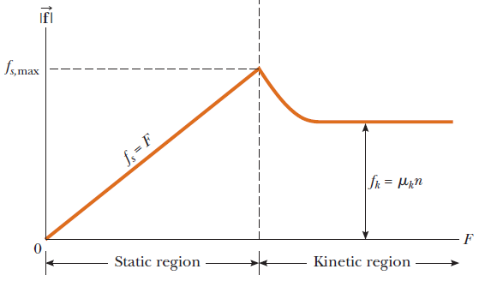
f-F的关系曲线

Slide 9
AD
例3、关于滑动摩擦力的产生，下列说法正确的是（ ）
A. 只有相互接触且相对运动的物体间才可能产生滑动摩擦力
B. 只有运动的物体才可能产生滑动摩擦力
C. 受弹力作用的物体一定受到滑动摩擦力
D. 受滑动摩擦力作用的物体一定受到弹力作用
例4、如图，一质量为20 kg的物体在μ = 0.1的水平面上向右运动，运动过程中，物体还受到向左的拉力F = 10 N，则物体受到的滑动摩擦力为（g = 10 N/kg）（ ）
A. 10 N，水平向右 B. 10 N，水平向左
C. 20 N，水平向右 D. 20 N，水平向左
D
v
F

Slide 10
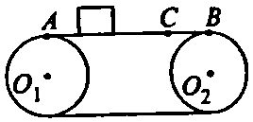
例5、水平的皮带传输装置如图所示，皮带的速度保持不变，物体被轻轻放在A端皮带上，开始时物体在皮带上滑动，当它到达位置C后滑动停止，之后随皮带一起匀速运动，直至传送到目的地B端。在传送过程中，物体受摩擦力情况是（ ）
A. 在AC段受水平向左的滑动摩擦力
B. 在AC段受水平向右的滑动摩擦力
C. 在CB段不受静摩擦力
D. 在CB段受水平向右的静摩擦力
BC
f_{k}

Slide 11
例6、如图所示的皮带传输装置，皮带的速度保持不变，物体被轻轻放在A端皮带上，开始时物体在皮带上滑动，当它到达位置C后滑动停止，之后随皮带一起匀速运动，直至传送到目的地B端。在传送过程中，物体受摩擦力情况是（ ）
A. 在AC段受沿斜面向下的滑动摩擦力
B. 在AC段受沿斜面向上的滑动摩擦力
C. 在CB段不受摩擦力
D. 在CB段受沿斜面向上的静摩擦力
BD
f_{s}
f_{k}

Slide 12
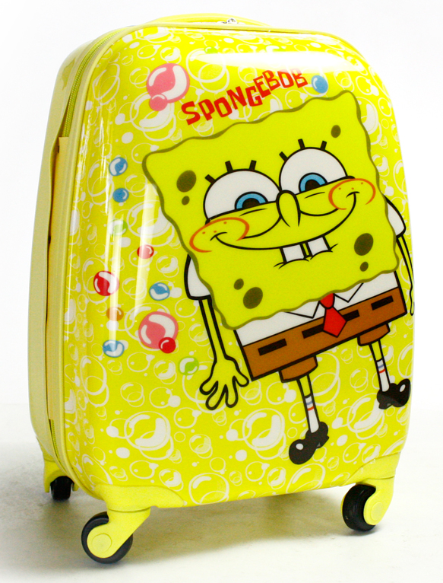
***
3. 滚动摩擦 (rolling friction)
定义：A物体在B物体表面滚动，产生阻碍滚动的作用。

Slide 13
***
4. 摩擦力产生条件
① 粗糙
② 接触且挤压 （即，有弹力）
③ 有相对运动（趋势）

Slide 14
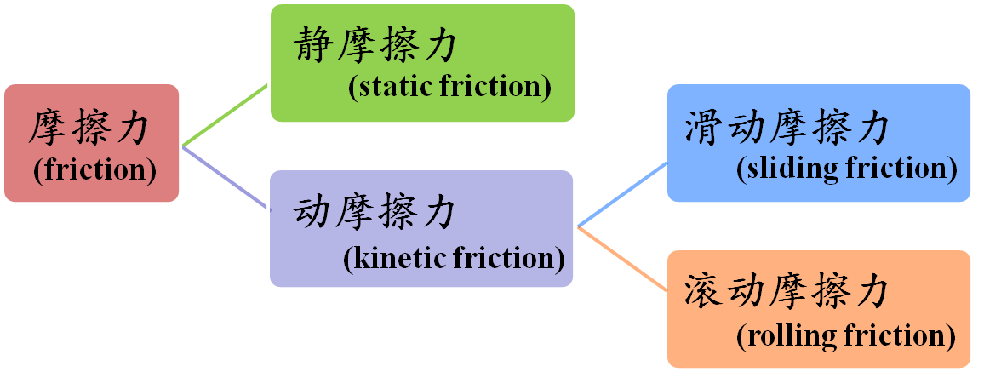
§3 相互作用
§3.3 摩擦力（Friction）
摩擦力 (friction)
1) 定义：两物体接触，当发生相对运动（趋势）时，接触面上产生阻碍相对运动（趋势）的力
2) 分类：

Slide 15
1. 静摩擦力 (static friction)
1) 定义：A物体在B物体表面有相对运动趋势时， 受到B物体表面施加的摩擦力。
施力物体
2) 方向：
相切接触面，
与物体相对运动趋势方向相反。
v = 0
＊ 运动的物体可以受静摩擦力。
F
e.g. 传送带问题
f_{s}
＊ 静摩擦力可以充当动力。
f_{s} = F
3) 大小：
取值范围：0 < f_{s} ≤ f_{s,max}
(最大静摩擦力)
2. 滑动摩擦力 (sliding friction)
1) 定义：A物体在B物体表面相对滑动时，受到B物体阻碍它相对滑动的力。
施力物体
2) 方向：
相切接触面，与物体相对运动方向相反。

Slide 16
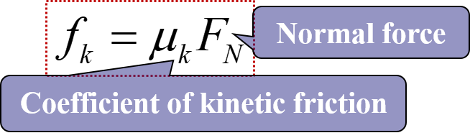
3) 大小：
＊ μ_{k}: no unit
＊ f_{k} 略小于f_{s,max}
3. 滚动摩擦力 (rolling friction)
定义：A物体在B物体表面滚动，产生阻碍滚动的作用。
4. 摩擦力产生条件
① 粗糙
② 接触且挤压 （即，有弹力）
③ 有相对运动（趋势）

